Slide 1

UBND QUẬN LONG BIÊN
TRƯỜNG MẦM NON HỒNG TIẾN
HOẠT ĐỘNG LÀM QUEN VĂN HỌC
BÀI THƠ “Đoàn tàu lăn bánh”
Giáo viên: Nguyễn Thị Lan Anh
Lứa tuổi: MGB (3-4 tuổi)

Slide 2
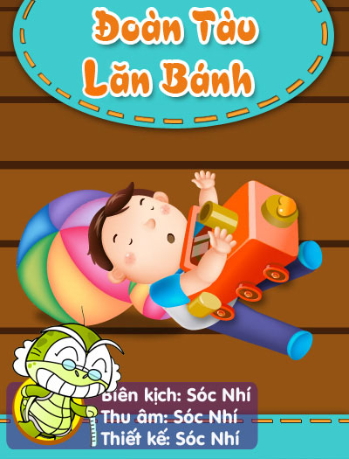
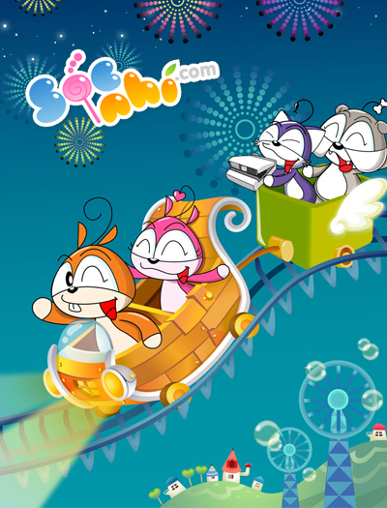

Slide 3
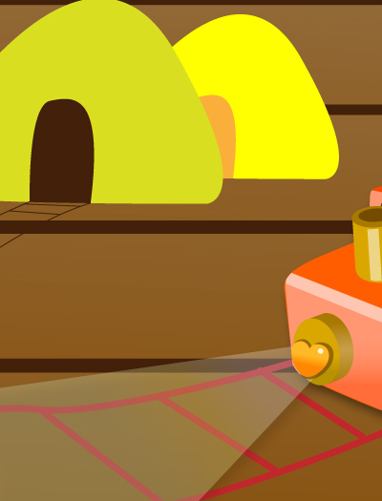
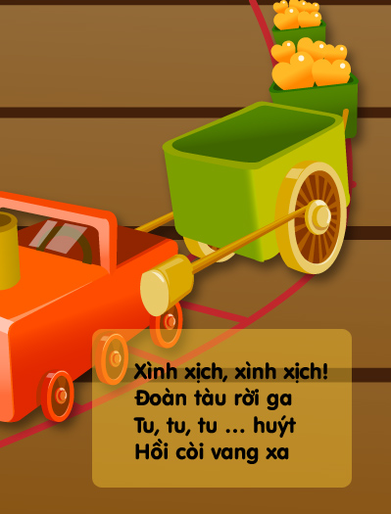

Slide 4
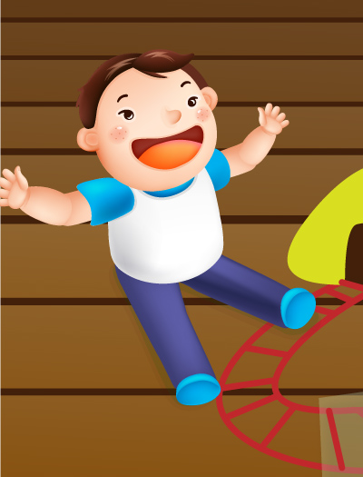
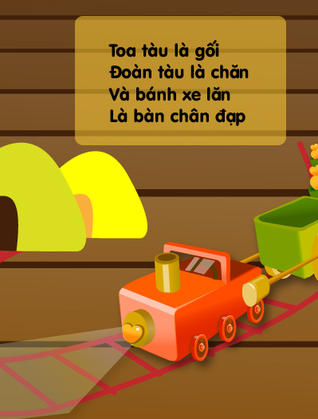

Slide 5
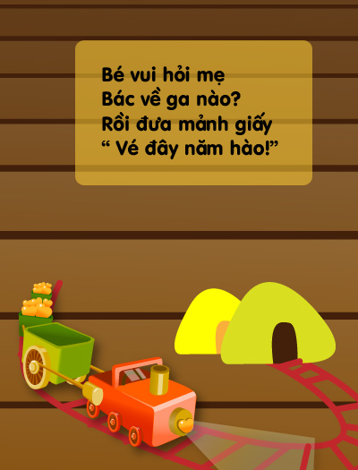
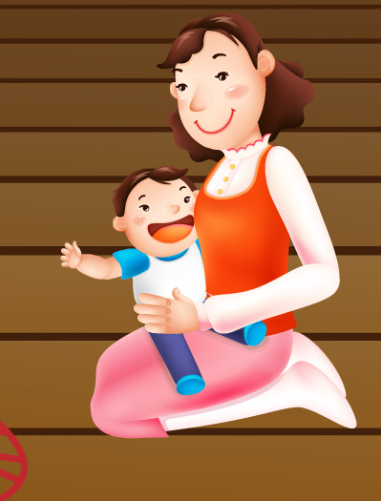

Slide 6
